Slide 1

PHÒNG GIÁO DỤC VÀ ĐÀO TẠO QUẬN LONG BIÊN
TRƯỜNG MẦM NON GIA QUẤT
LĨNH VỰC PHÁT TRIỂN NHẬN THỨC
ĐỀ TÀI: SO SÁNH CHIỀU CAO HAI ĐỐI TƯỢNG
Lứa tuổi mẫu giáo nhỡ 4 – 5 tuổi
Cô giáo Hoàng Thị Nhung

Slide 2


Slide 3
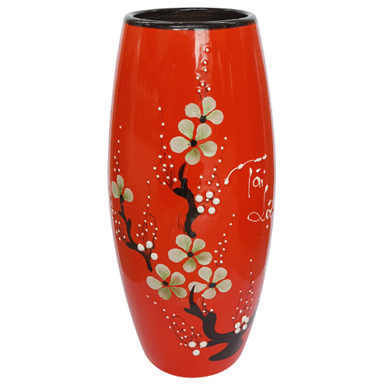
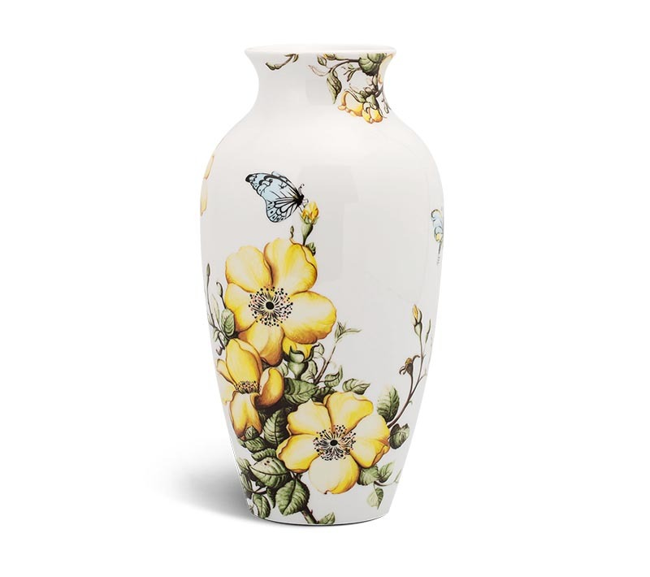

Slide 4



Slide 5

Xin chào và hẹn gặp lại!

